Slide 1

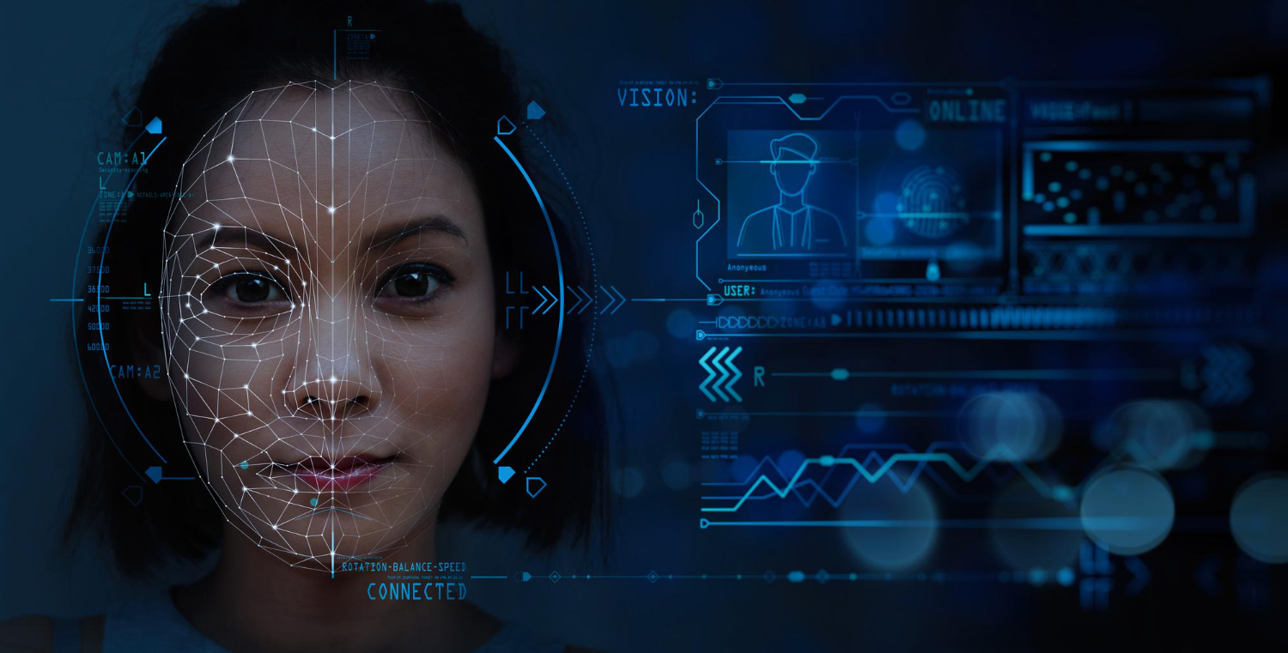





Recognice
Me
Presented by: Team Fafa

Slide 2

01
02
03
Tujuan
Pengenalan sistem
Alur Sistem
OVERVIEW
04
05
06
Timeline
SO
SCRUM
07
08
09
Jobdesk
Tampilan
Our Team
Recognice
Me

Slide 3


01
TUJUAN PROYEK
Tujuan dari proyek RecognizeMe adalah merancang dan mengembangkan sistem absensi otomatis berbasis pengenalan wajah yang akurat, efisien, dan aman untuk digunakan di lingkungan perusahaan. Sistem ini bertujuan menggantikan metode absensi manual yang rentan kecurangan dengan solusi digital yang praktis dan real-time.
Recognice
Me

Slide 4
02
PENGENALAN SISTEM
RecognizeMe adalah sistem absensi otomatis berbasis teknologi pengenalan wajah (face recognition) yang dirancang untuk mencatat kehadiran pengguna secara real-time, tanpa kontak fisik, dan minim interaksi manual. Sistem ini memanfaatkan kamera untuk menangkap citra wajah, memverifikasi identitas pengguna dengan database yang telah dilatih sebelumnya, lalu secara otomatis mencatat kehadiran ke dalam sistem.
Recognice
Me

Slide 5
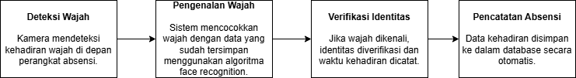
ALUR SISTEM
03
Recognice
Me

Slide 6


06
TIMELINE
Untuk memastikan proyek RecognizeMe berjalan secara terstruktur dan sesuai jadwal, kami menyusun timeline pelaksanaan selama ±2 bulan, mulai dari 17 April hingga 12 Juni 2025. .
Recognice
Me

Slide 7
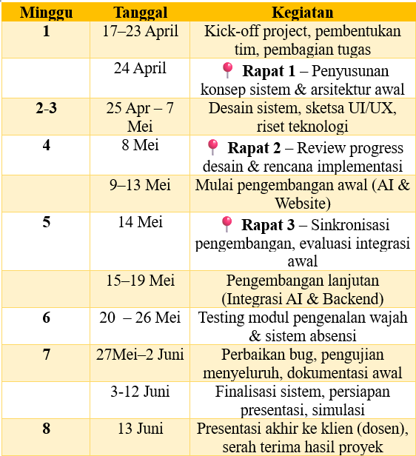
TIMELINE
Recognice
Me

Slide 8


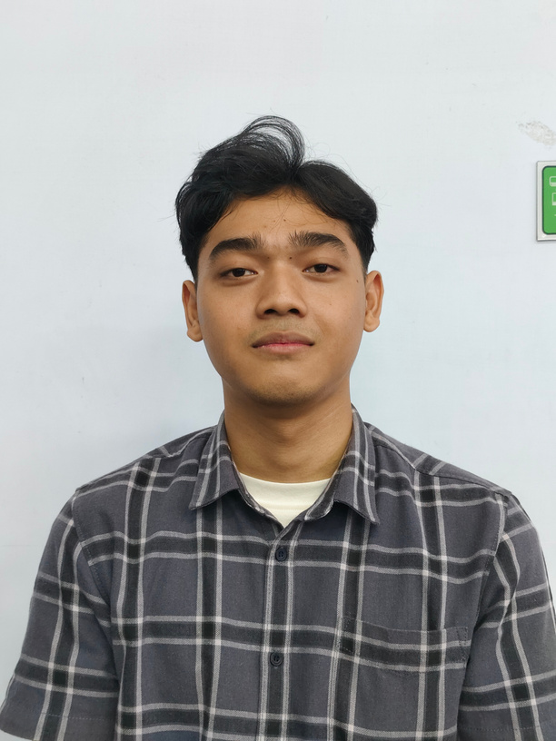
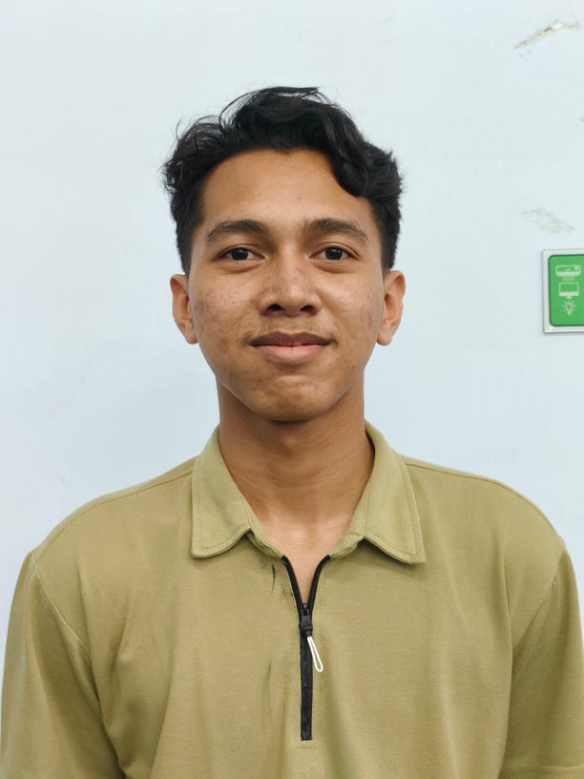
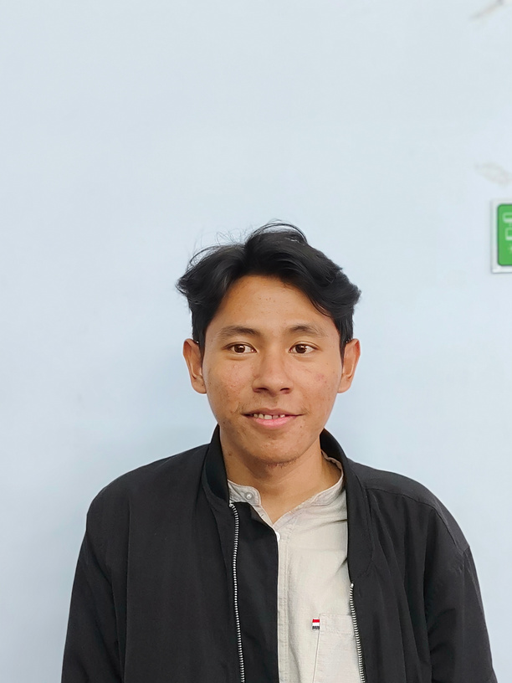
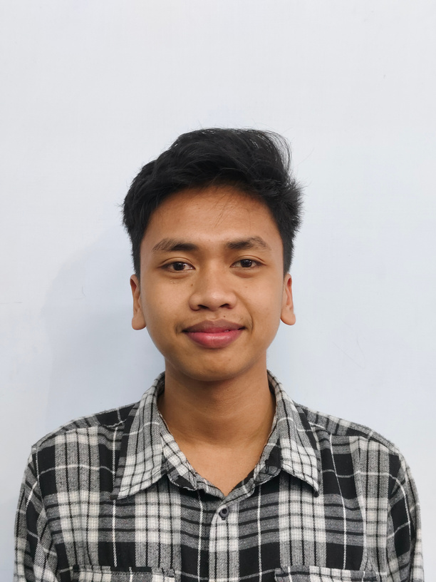
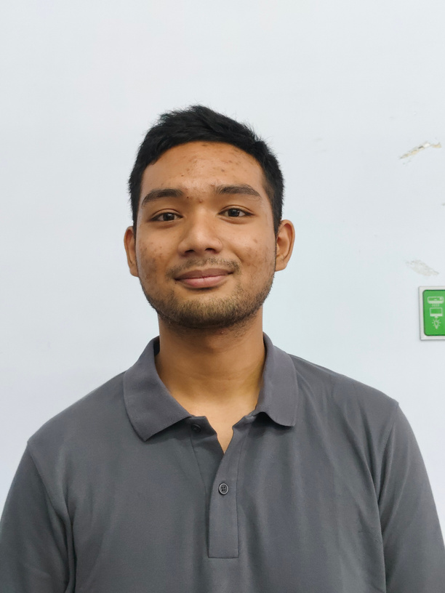
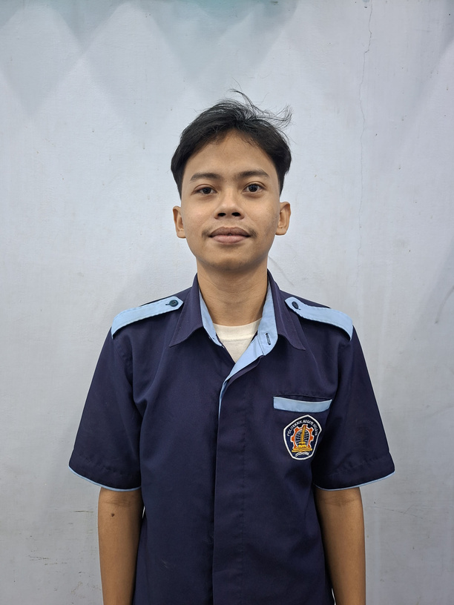
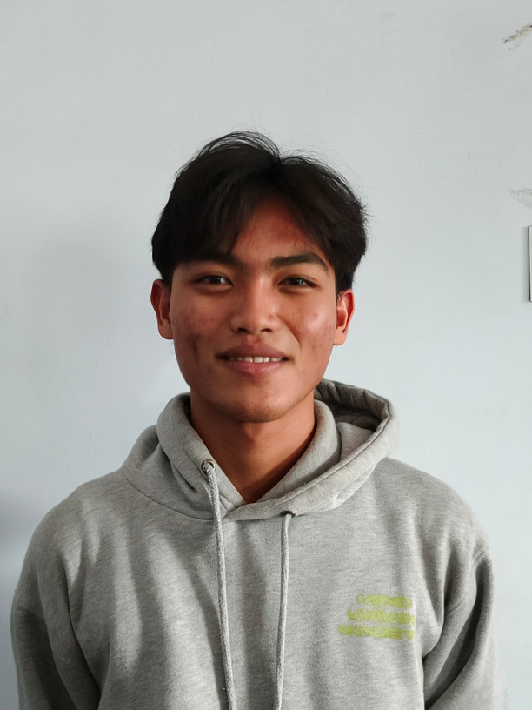
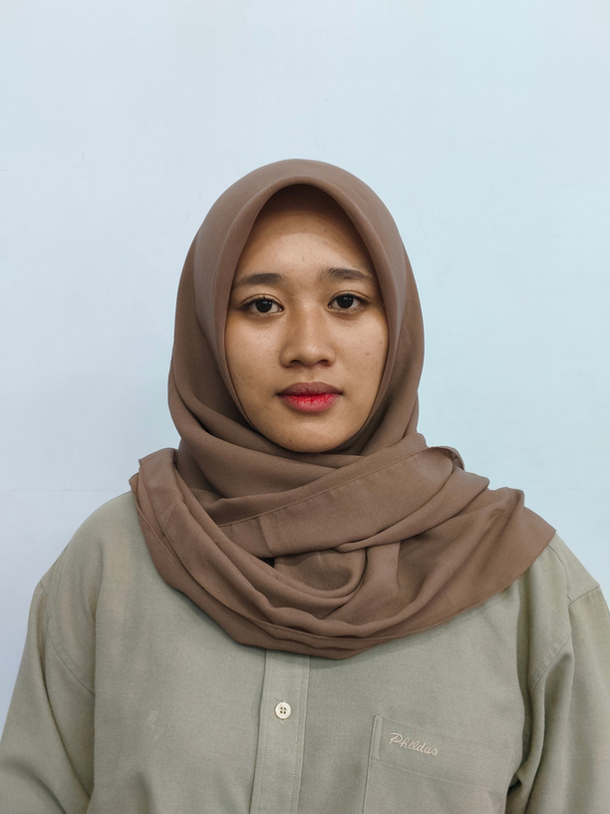
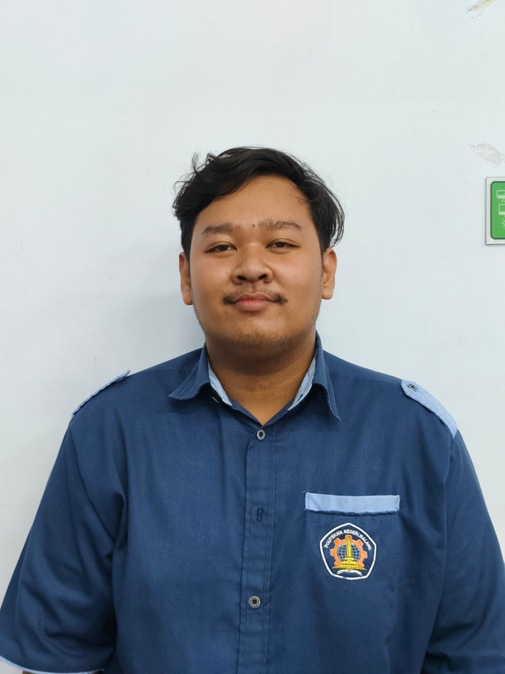
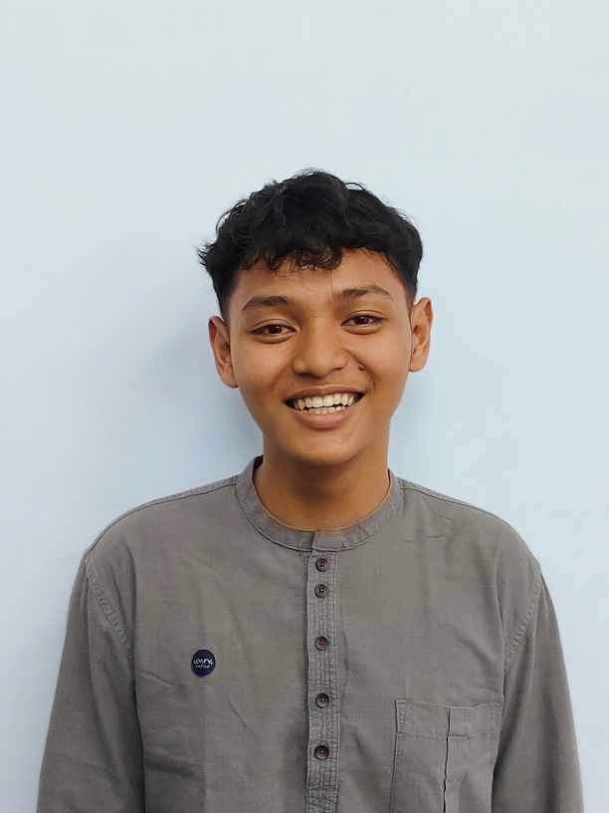
Bisma Bayu K.
TEAM LEADER
05
Joko Febrianto
Supervisor
STRUKTUR ORGANISASI
Shafli
M. Meydy A.
Ketua Anggota WEB
Ketua Anggota AI
M. Hakim Fahad
Faris Hadi P.
Staff
Staff
Ahmad Husni
Rhenuka Ayusha H.
Staff
Staff
Recognice
M. Ikhsan
Devanda S.
Staff
Staff
Me

Slide 9
Recognice
06
METODE SCRUM
Me
1. Product Owner – Bisma (Team Leader)
Mendefinisikan visi sistem absensi RecognizeMe sesuai kebutuhan klien (dosen).
Menyusun dan memprioritaskan product backlog.
Memberikan arahan dan validasi terhadap fitur yang dikembangkan.
Menjadi penghubung utama antara tim dan klien.
2. Scrum Master – Joko (Supervisor)
Memastikan proses pengembangan mengikuti prinsip Scrum.
Menghilangkan hambatan yang mengganggu produktivitas tim.
Memfasilitasi rapat rutin dan evaluasi sprint.
Menjaga kolaborasi tim tetap efektif dan terkoordinasi.
3.Development Team - Medy,Shafli,Fariz Hadi,Ikhsan,Husni,Devan,Ian,Yusa.
Terdiri dari developer, data scientist, dan UI/UX designer.
Mengembangkan dan membangun seluruh fitur sistem aplikasi RecognizeMe, termasuk:
Melakukan pengujian, perbaikan bug, dan dokumentasi teknis fitur.

Slide 10


07
JOBDESK
Memimpin jalannya proyek secara keseluruhan.
Mengatur jadwal, membagi tugas, dan memantau progres setiap divisi.
Mengambil keputusan teknis dan non-teknis penting.
Mengawasi implementasi dan kesesuaian proyek dengan perencanaan yang telah disusun.
Memberikan saran teknis dan melakukan evaluasi berkala kepada seluruh anggota tim.
Membantu Team Leader dalam pengambilan keputusan strategis selama proses pengembangan.
Terjun langsung membantu anggota tim dalam menyelesaikan hambatan teknis maupun non-teknis, guna memastikan semua pekerjaan berjalan lancar dan sesuai target.
BISMA
JOKO
Team Leader
Supervisor

Slide 11


JOBDESK
Memimpin pengembangan modul face recognition.
Melatih dan menguji model pengenalan wajah.
Menentukan standar akurasi dan validasi data pengguna.
Mengolah dataset wajah mahasiswa.
Integrasi model AI dengan kamera dan sistem backend.
Menangani deteksi wajah secara real-time
Bertanggung jawab atas logging hasil absensi dari AI ke database.
MEDY
FARIZ
KA Staff Team AI
Staff Team AI

Slide 12


JOBDESK
Memberi nama file dataset secara rapi (misal: bisma_1.jpg, joko_2.jpg).
Memastikan folder dataset tersusun dan bisa digunakan oleh tim AI.
Mencatat hasil rapat tim (tanggal, peserta, poin penting).
Membantu menulis laporan akhir (judul, struktur umum, tujuan, dll).
Mendokumentasikan foto kegiatan (rapat, kerja tim, hasil kerja).
DEVAN
YUSA
Staff Team AI
Staff Team AI

Slide 13

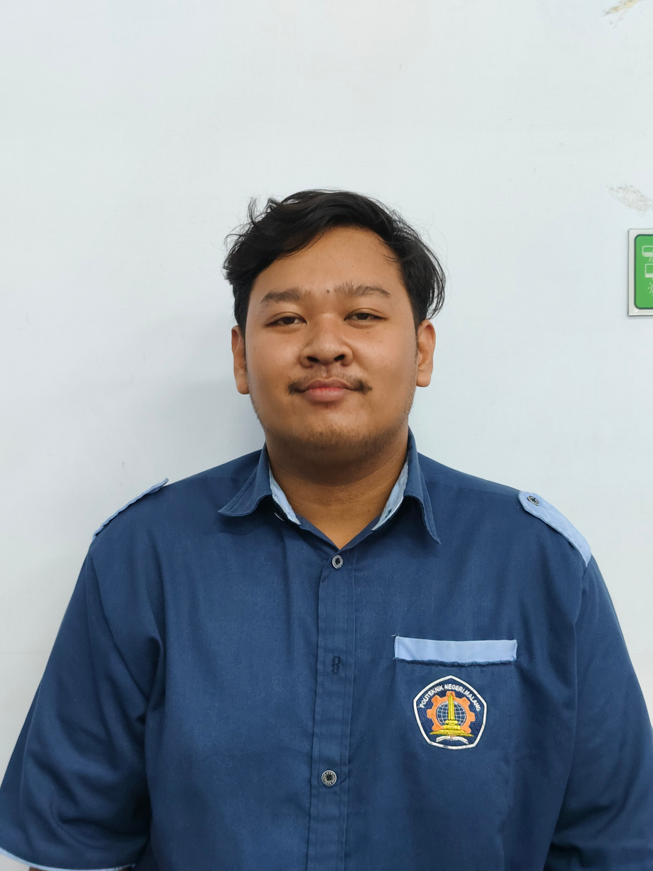
JOBDESK
Mengatur pengembangan website (front-end & back-end).
Menentukan struktur halaman, navigasi, dan pengalaman pengguna.
Membuat dan mengatur tampilan antarmuka pengguna (UI).
Menyusun layout halaman absensi dan dashboard.
Membuat dan mengatur tampilan antarmuka pengguna (UI).
SHAFLI
IKHSAN
KA Staff Team Website
Staff Team Website

Slide 14
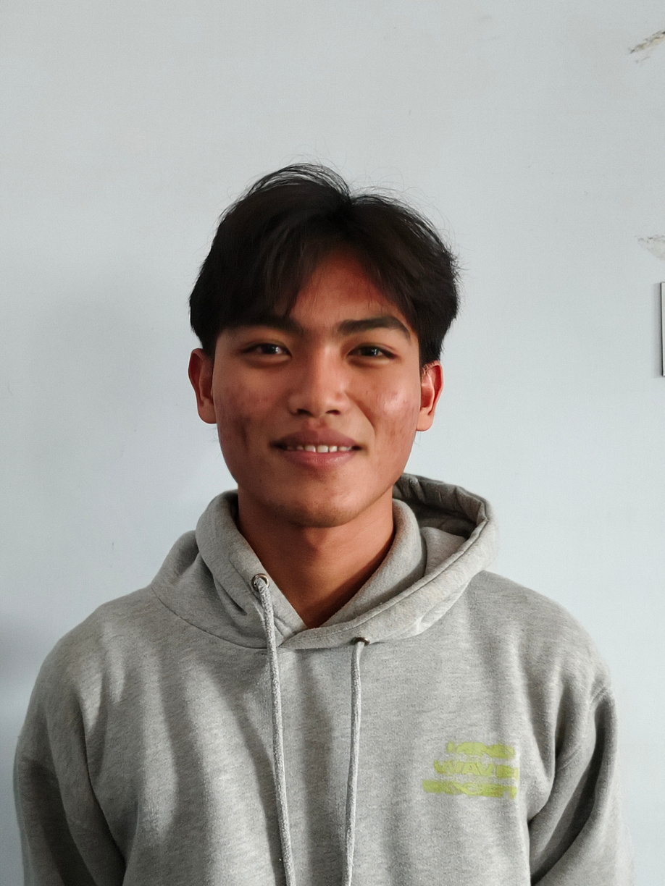

JOBDESK
Mendesain dan membangun halaman antarmuka Live Absensi Kamera pada website.
Menyesuaikan layout dan warna agar tampilan user-friendly dan responsif.
Membantu Menyesuaikan layout dan warna agar tampilan user-friendly dan responsif.
Membantu pada pengembangan lanjutan tampilan utama seperti estetika UI.
HUSNI
IAN
Staff Team Website
Staff Team Website

Slide 15
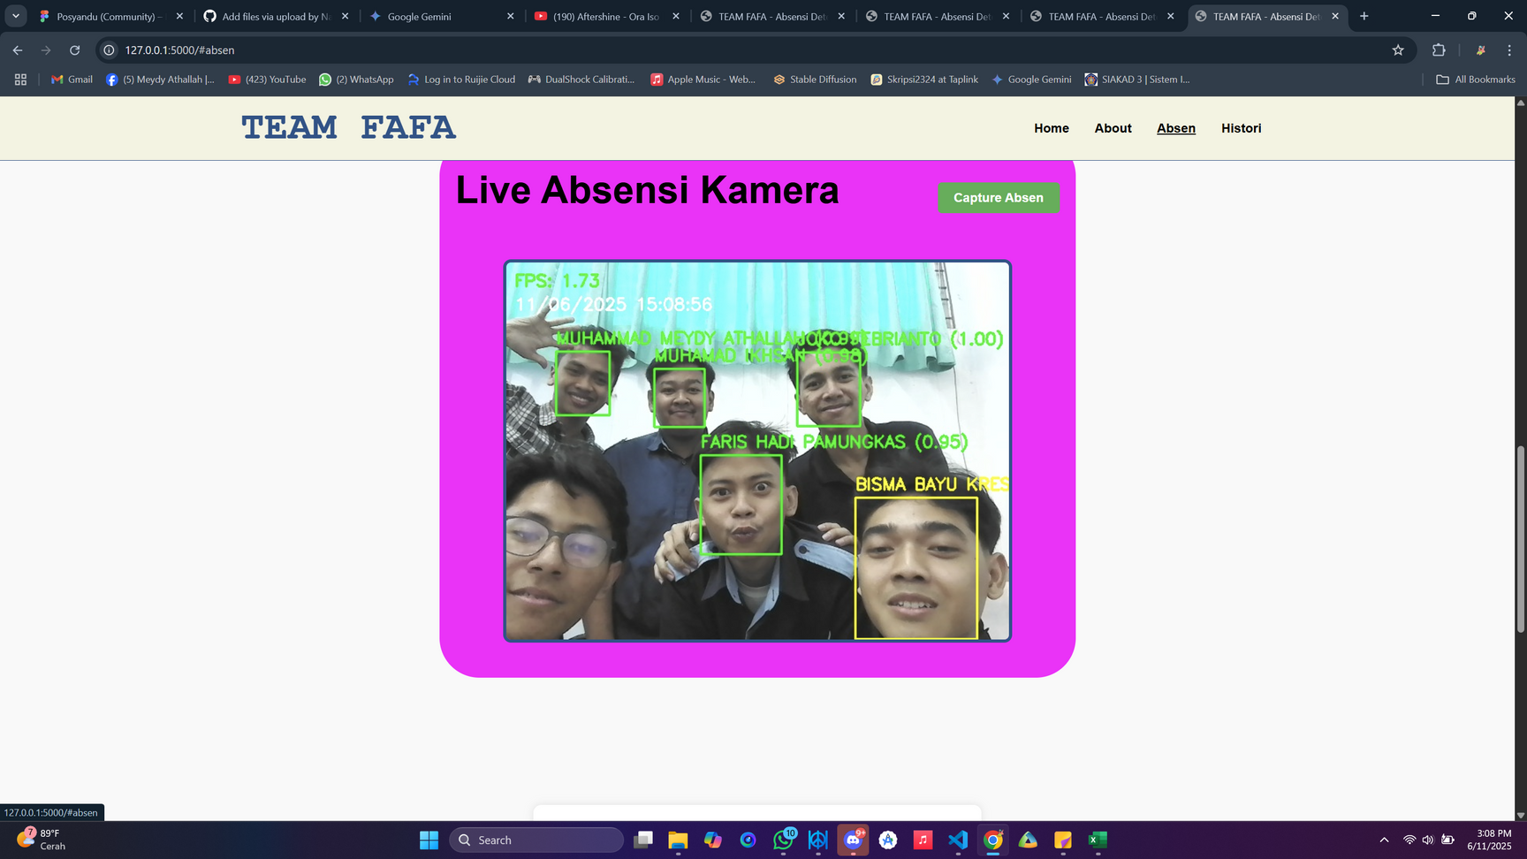
Recognice
08
TAMPILAN
Me

Slide 16
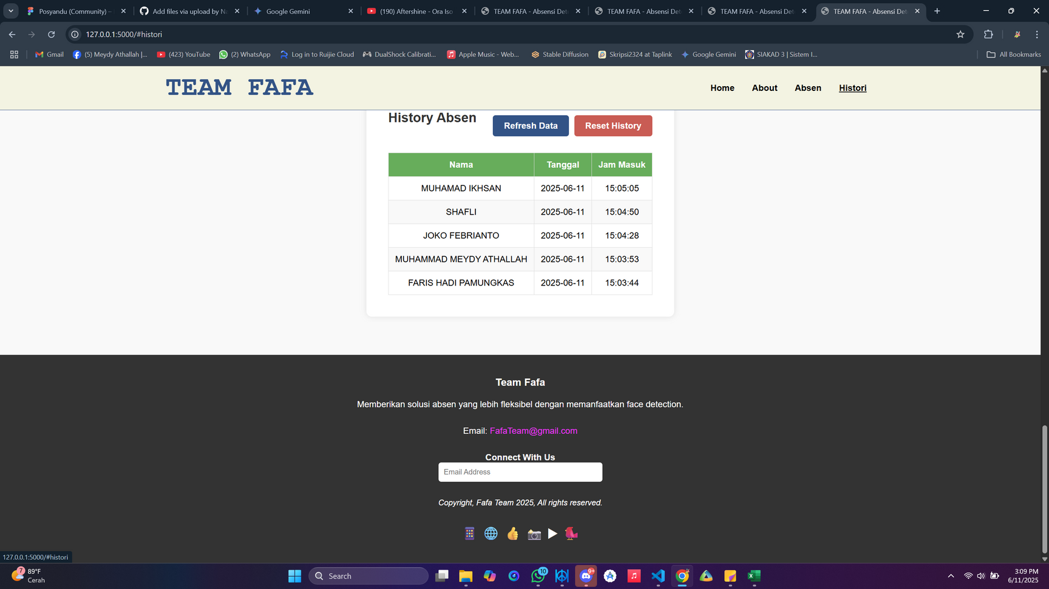
Recognice
Me
TAMPILAN

Slide 17



THANK YOU
CONNECT WITH US.
+123-456-7890
hello@reallygreatsite.com

